Slide 1
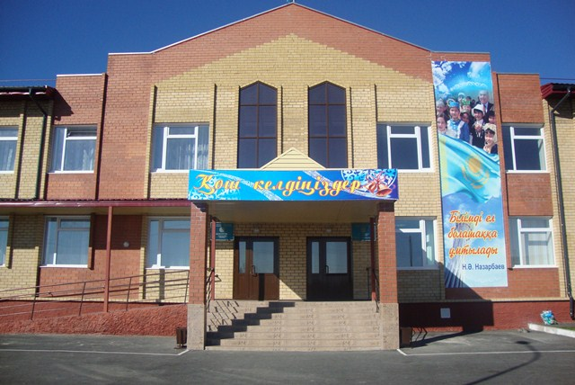
2021-2022 оқу жылындағы тәрбие жұмысының жылдық қорытынды есебі

Slide 2
Мектептің 2021-2022 оқу жылында тәрбие жұмысының алдына қойған «Жалпыадамзаттық және ұлттық құндылықтар негізінде жан-жақты және үйлесімді дамыған жеке тұлғаны тәрбиелеу» мақсаты негізінде құқықтық, патриоттық, рухани адамгершілік, этика-эстетикалық, салауатты өмір салты, дене шынықтыру, есірткі және басқа зиянды заттарды болдырмау, экологиялық, еңбек және экономикалық, имандылық тәрбие бағыттар бойынша іс-шаралар атқару жоспарлануда.
Дәйек сөз:
Бір жылға жоспар құрсаң – егін ек,
жүз жылға жоспар құрсаң –ағаш ек,
ал мәңгілік мұратты көздесең – ұрпақ тәрбиеле.
2021-2022 оқу жылында МАД -ты қоса алғанда жалпы 18 сынып толығымен ашылды. Сынып жетекшілер саны – 17.

Slide 3
«Байқадам жалпы білім беретін мектебі» коммуналдық мелекеттік мекемесі 2021-2022 оқу жылында ҚР-да білім беруді және ғылымды дамытудың 2020-2025 жылдарға арналған мемлекеттік бағдарламасына сәйкес оқу- тәрбие жүйесі білім берудің барлық деңгейлеріне бірыңғай идеалогиялық және құндылықтар тәсілдерін құру аясында тәрбиенің тұжырымдамалық негіздерін іске асырудың іс- шараларын жоспарладық. Тәрбие жұмысының мақсаты: * Қазақстан Республикасы Білім және ғылым министрінің 2019 жылғы 15 сәуірдегі №145 бұйрығы негізінде 2019-2024 жылдарға арналған «Рухани жаңғыру» бағдарламасын жүзеге асыру аясында тәрбиенің Тұжырымдамалық негіздерін іске асыруды ұйымдастыру; * Қазақстан Республикасында білім беруді және ғылымды дамытудың 2020-2025 жылдарға арналған мемлекеттік бағдарламасына сәйкес оқу-тәрбие жүйесі білім берудің барлық деңгейлерінде бірыңғай идеологиялық және құндылықтар тәсілдеріне құрылады. Тәрбие жұмыстары барлық ынталы тараптар: отбасы, білім беру ұйымдары, қоғамның кең ауқымда қатысуымен кешенді түрде жұмыс жүргізу; * Қазақстан Республикасының азаматтары және патриоттары ретінде қалыптасуы мен өзін-өздері танытуларына, әлеуметтенуіне, болашақ мамандық иесі болып, кәсіби, интеллектуалды және әлеуметтік шығармашылыққа жетуіне оңтайлы жағдай жасау.

Slide 4
Тәрбие жұмысының міндеттері:
*Жаңа демократиялық қоғамда өмір сүруге қабілетті азамат пен патриоттың қалыптасуына; тұлғаның саяси, құқықтық және сыбайлас жемқорлыққа қарсы мәдениетін қалыптастыруға; балалар мен жастардың құқықтық санасының өсуіне, оның балалар мен жастар ортасындағы қатыгездік пен зорлық-зомбылық көріністеріне қарсы тұруға дайын болуына ықпал ету.
*Бала тұлғасын қалыптастыруда ата-аналардың ағарту жұмысын, психологиялық-педагогикалық құзыреттіліктерін күшейтуге, бала тәрбиесі үшін олардың жауапкершілігін арттыруға ықпал ету.
* Әрбір тұлғаның зияткерлік мүмкіндіктерін, көшбасшылық қасиеттерін және дарындылығын дамытуды қамтамасыз ететін уәждемелік кеңістік қалыптастыру, оның ақпараттық мәдениетін қалыптастыруға ықпал ету.
* Білім беру ұйымдарында көпмәдениетті орта құруға ықпал ету, жалпымәдени мінез-құлық дағдыларын қалыптастыру, тұлғаның өнерде және болмыста эстетикалық нысандарды қабылдау, меңгеру және бағалау әзірлігін дамыту.
*Салауатты өмір салты дағдыларын тиімді меңгеру, дене дамуы мен психологиялық денсаулықты сақтау, денсаулыққа зиян келтіретін факторларды анықтау біліктілігін ойдағыдай қалыптастыру үшін кеңістік орнату.
* Патриотизм кіндік қаның тамған жеріңе, өскен аулыңа, қала мен өңіріңе, яғни туған жерге деген сүйіспеншілікті қалыптастыру.

Slide 5
ТӘРБИЕНІҢ БАСЫМ БАҒЫТТАРЫ:
Тәрбие жұмысының негізін жалпыадамзаттық құндылықтар (сенім, ақиқат, әсемдік, бостандық, қайырымдылық, жақсылық, махаббат, және т. б.) , ұлттық құндылықтар – (тәуелсіздік, патриотизм, толеранттылық, ана тілі, заңға бағынушылық, этникалық мәдениет, салт-дәстүр) құралды. 1.Жаңа Қазақстандық патриотизм және азаматтық тәрбие, құқықтық тәрбие . Жаңа демократиялық қоғамда өмір сүруге қабілетті азаматты және патриотты; тұлғаның саяси, құқықтық және сыбайлас жемқорлыққа қарсы мәдениетін; балалар мен жастардың құқықтық санасын, оларда балалар мен жастар ортасындағы қатыгездік пен зорлық-зомбылыққа қарсы тұру даярлығын қалыптастыру. 2. Рухани-адамгершілік тәрбие . Тұлғаның қазақстандық қоғам өмірінің жалпыадамзаттық құндылықтарымен, нормаларымен және дәстүрлерімен келісілген рухани-адамгершілік және этикалық ұстанымдарын, моральдық қасиеттерін және көзқарастарын қалыптастыру. 3.Ұлттық тәрбие .: Тұлғаны ұлттық және жалпыадамзаттық құндылықтарға, ана тілін және мемлекеттік тілді, қазақ халқының, Қазақстан Республикасындағы этностар мен этникалық топтардың мәдениетін құрметтеуге бағдарлау. 4.Отбасы тәрбиесі . Ата-аналарды оқыту, бала тәрбиесінде олардың психологиялық-педагогикалық құзыреттіліктерін және жауапкершіліктерін арттыру. 5.Еңбек, экономикалық және экологиялық тәрбие . Тұлғаның өзін кәсіби анықтауына саналы қарым-қатынасын қалыптастыру, экономикалық ойлауын және экологиялық мәдениетін дамыту. 6. Зияткерлік тәрбие, ақпараттық мәдениет тәрбиесі . Әрбір тұлғаның зияткерлік мүмкіндігін, көшбасшылық қасиеттерін және дарындылығын, сондай-ақ ақпараттық мәдениетін дамытуды қамтамасыз ететін уәждемелік кеңістік қалыптастыру. 7. Көпмәдениетті және көркем-эстетикалық тәрбие . Тұлғаның жалпымәдени мінез-құлық дағдыларын қалыптастыру, тұлғаның өнердегі және болмыстағы эстетикалық нысандарды қабылдау, меңгеру және бағалау әзірлігін дамыту, білім беру ұйымдарында көпмәдениетті орта құру. 8.Дене тәрбиесі, салауаттыөмір салты . Салауатты өмір салты, дене дамуы және психологиялық денсаулық сақтау дағдыларын, денсаулыққа зиян келтіретін факторларды анықтау біліктілігін ойдағыдай қалыптастыру үшін кеңістік орнату.

Slide 6
ТӘРБИЕНІҢ 8 бағыты
Қазақстандық патроитизм және азаматтық, құқықтық тәрбие.
Рухани адамгершілік
Ұлттық тәрбие
Отбасы тәрбиесі
Көпмәдениетті және көркем - эстетикалық тәрбие
Зияткерлік тәрбие,ақпараттық мәдениет тәрбиесі
Дене тәрбиесі салауатты өмір салты.
Еңбек,экономикалық және экологиялық тәрбие

Slide 7
Бірінші бағыт – Қазақстандық патриотизм және азаматтық тәрбие, құқықтық тәрбие Мақсаты: Жаңа демократиялық қоғамда өмір сүруге қабілетті азаматты және патриотты; тұлғаның саяси, құқықтық және сыбайлас жемқорлыққа қарсы мәдениетін; балалар мен жастардың құқықтық санасын, оларда балалар мен жастар ортасындағы қатыгездік пен зорлық-зомбылыққа қарсы тұру даярлығын қалыптастыру.

Slide 8
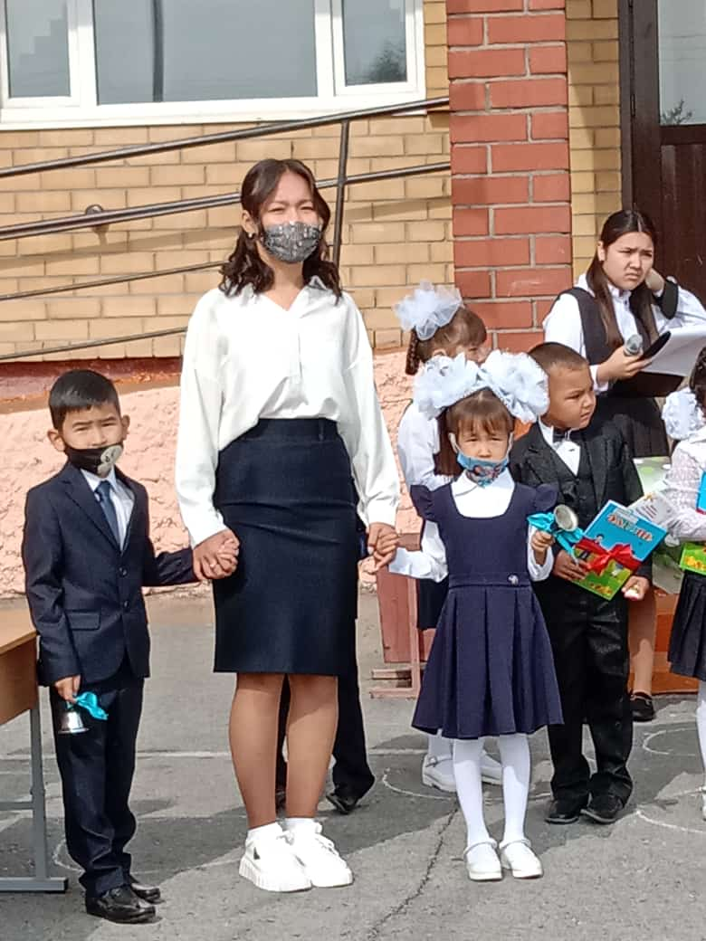
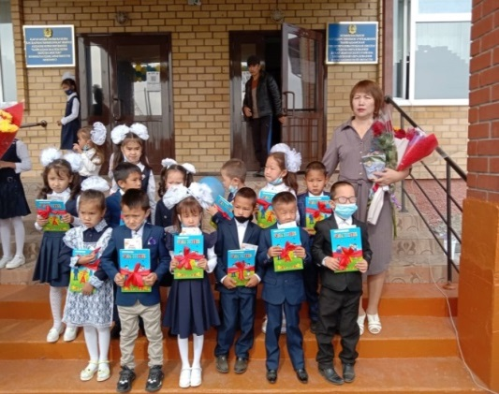
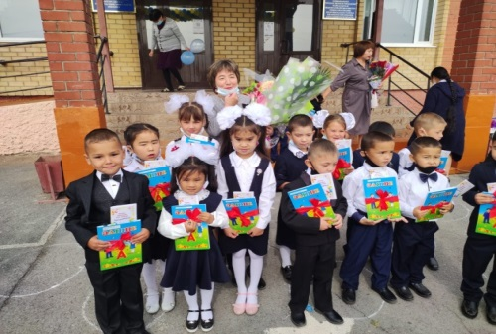
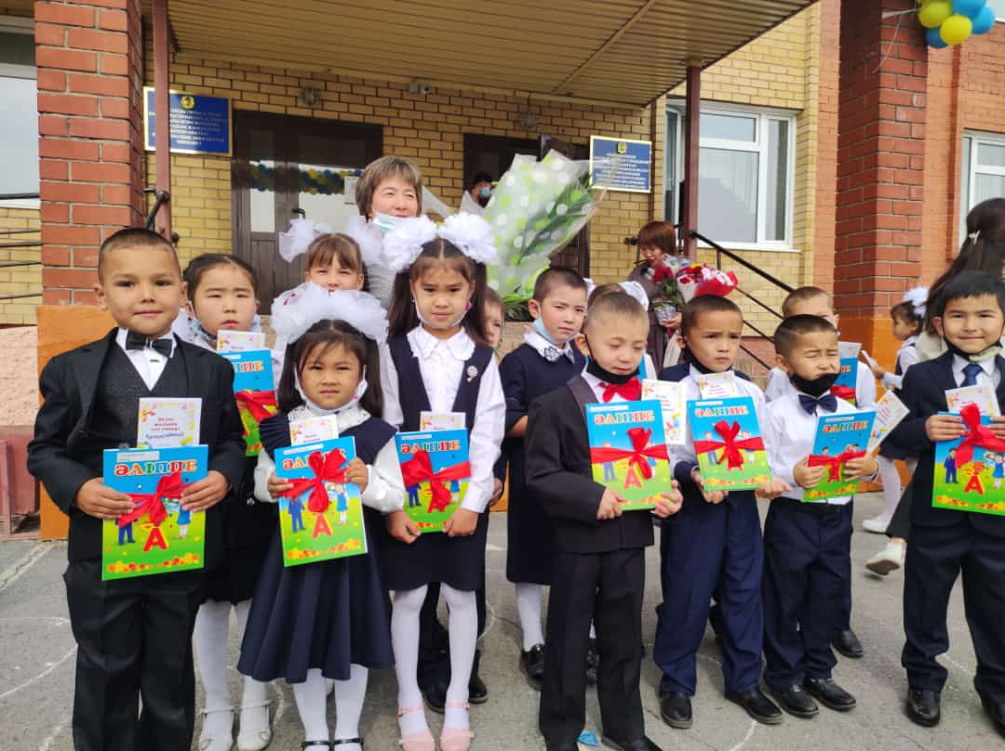
Қыркүйек айының 1 күні 1- сынып оқушыларына «Кел, балалар, оқылық!» атты салтанатты саптүзеу өткізіліп оқушыларға «Әліппе» таратылды. 2-11 сынып аралығында Қазақстан Републикасының 30 жылдығына орай «Тәуелсіздік жетістіктері» тақырыбында сынып сағаттары өткізілді. .

Slide 9
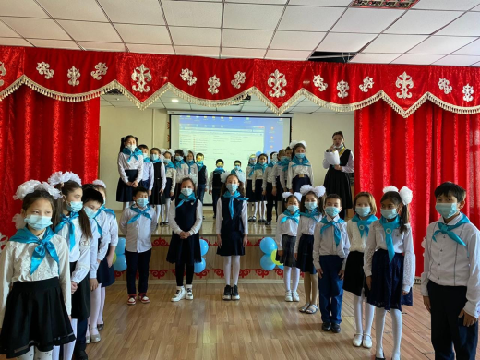
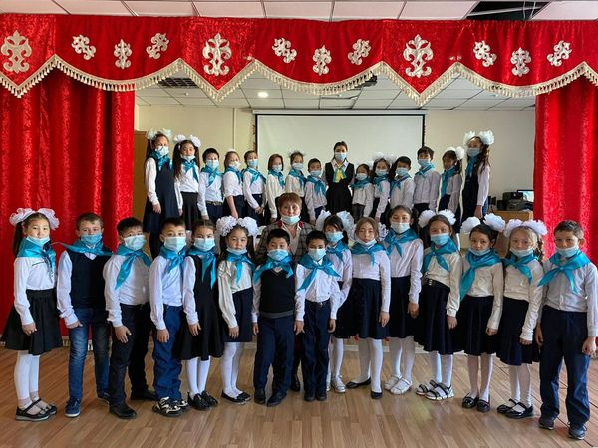
Биылғы оқу жылынан бастап мектебімізде «Мектеп Парламенті » өзін-өзі басқару ұйымы жұмыс жасауда. Мектеп Президентін сайлаудың нәтижесінде Мектеп Президенті болып 9-сынып оқушысы Аристаева Лаура тағайындалды.
Жас қыран және Жас ұлан ұйымының мақсаты: Өскелең жас ұрпақтың бойында патриоттық, білім мен өзін-өзі жетілдіруге деген құштарлық,беріктік, Отан тарихына, Тәуелсіз Қазақстанның бүгіні мен болашағына деген жауапкершілікке тәрбиелеу.
Тәуелсіздіктің 30 жылдығына орай мектебімізде "Жас қыран және Жас ұлан" ұйымына қабылдау іс шарасы өткізілді.
Жауапты Аға тәлімгер Саганаева К.К,
Өзін-өзі басқару президенті Аристаева Л.А
https://m.facebook.com/story.php?story_fbid=642229123583533&id=100033893531683

Slide 10
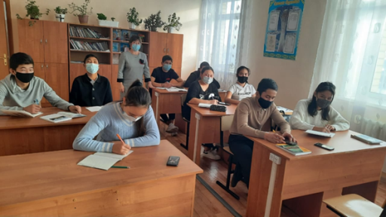
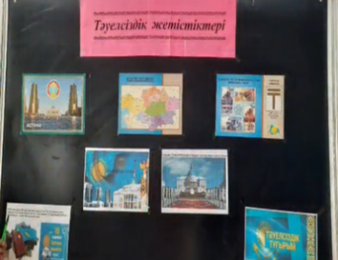
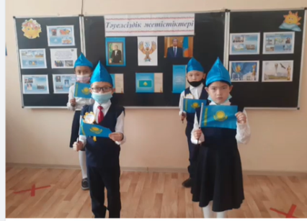
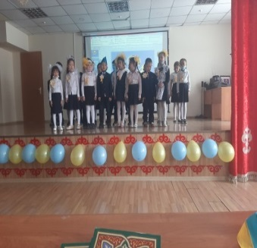
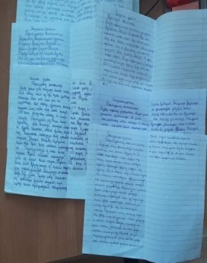
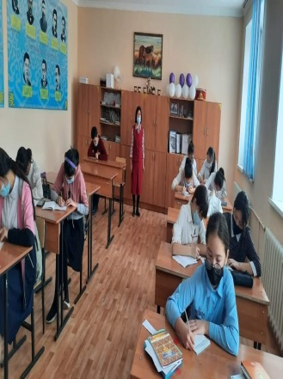
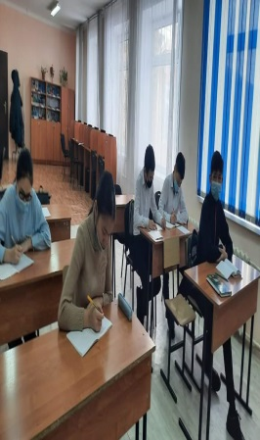
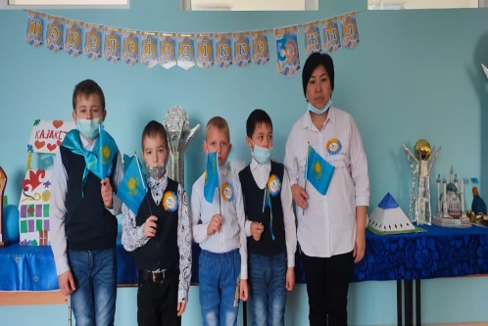
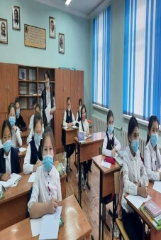
«Тәуелсіздік жетістіктері» тақырыбында 1 Желтоқсан президент күні 1-11 сыныптар арасында сынып сағаттары өткізілді. Мақсаты: білім алушылардың Елбасы Н. Ә. Назарбаевтың өмірі мен қызметі, оның Қазақстанның дамуына қосқан зор үлесі туралы білімін кеңейту және тереңдету, білім алушыларда Елбасы үлгісінде отансүйгіштікке және еңбекқорлыққа тәрбиелеу
https://m.facebook.com/story.php?story_fbid=637995134006932&id=100033893531683

Slide 11
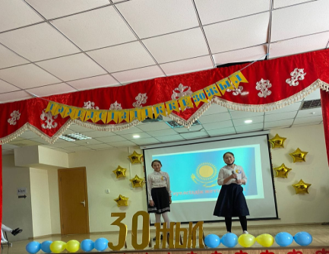
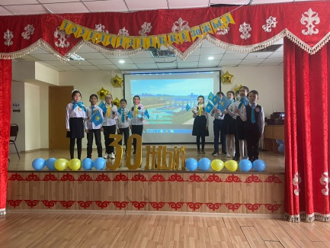
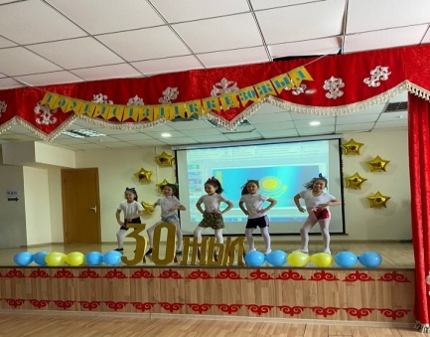
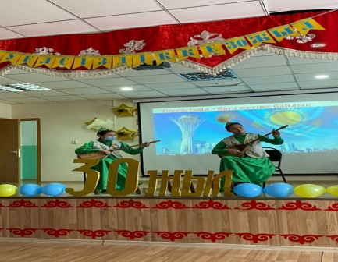
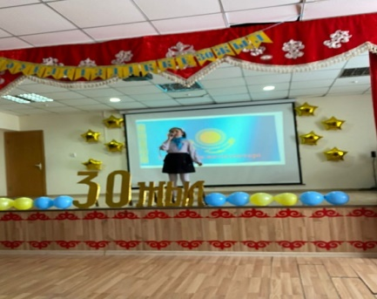
Мектебімізде ҚР Тәуeлcіздігінің 30 жылдығынa орай «Тәуелсіздік тарихы –ел тарихы» атты мерекелік іс-шара өткізілді
Мектебімізде ҚР Тәуeлcіздігінің 30 жылдығынa орай «Тәуелсіздік тарихы –ел тарихы» атты мерекелік іс-шара өткізілді. Оқушылар Отан туралы өлеңдерін оқып, жүрек жарды өз тілектерін жеткізе білді. Мерекелік кешіміз көңілді аяқталды. Мектебіміздің қарт ұстазы Смагулова А.А және де қамқоршылық кеңесінің мүшелері Кудайбергенова Г.М, Айекина Б.А, аналар клубының төрайымы Имантусупова А.С мерекелік кешімізге қатысып, ізгі тілектерін білдірді. Мектебіміздің іс-шараларына белсене қатысып, демеушілік жасап, қолдау көрсеткендері үшін мектеп директоры Жумагулова Р.Т Тәуелсіздіктің 30 жылдығымен құттықтап мақтау қағазымен марапаттады.
https://m.facebook.com/story.php?story_fbid=644978596641919&id=100033893531683

Slide 12
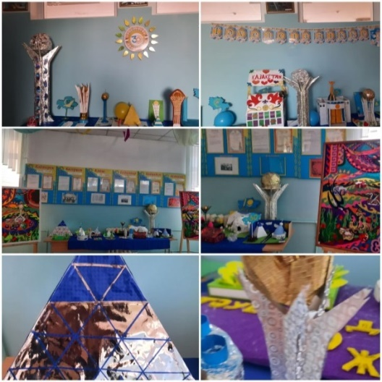
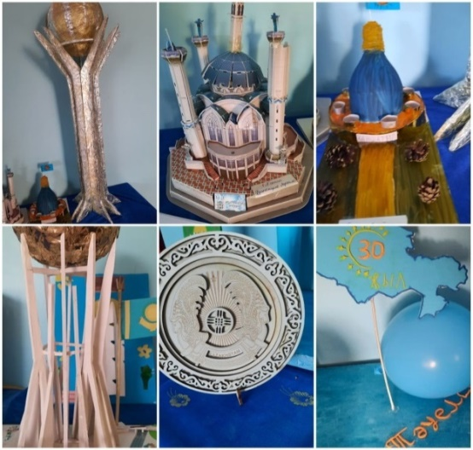
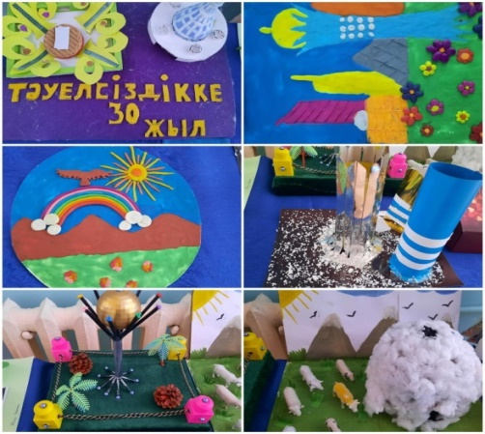
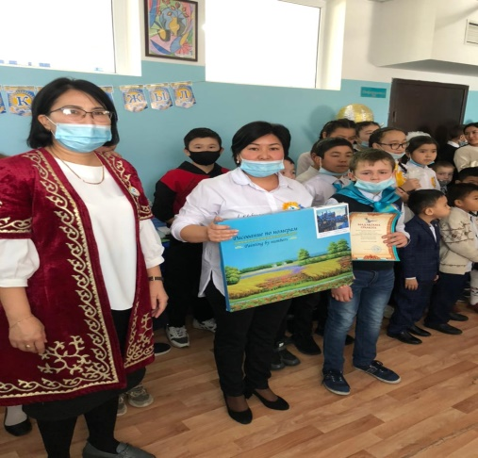
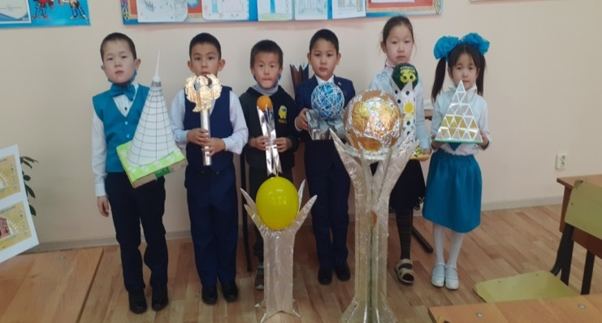
Тәуелсіздіктің 30 жылдығына орай көрме ұйымдастырылып. Бас жүлдені 3-4 «Б» сынып оқушысы Муратова Мариямайша жеңіп алды Барлық қатысқан оқушыларды мектебіміздің директоры Жумагулова Р.Т сөз сөйлеп, сыйлықтар мен мақтау қағазымен марапаттады.
https://m.facebook.com/story.php?story_fbid=644444483361997&id=100033893531683

Slide 13
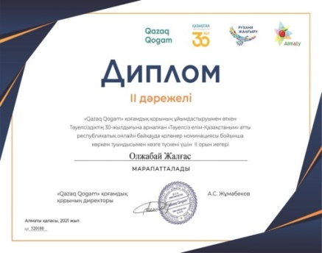
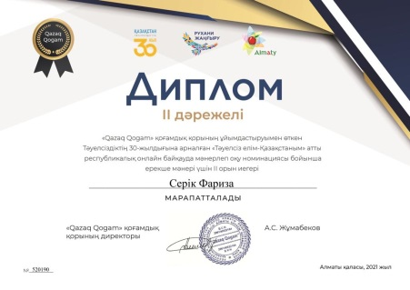
Тәуелсіздіктің 30 жылдығына орай ұйымдастырылған «Тәуелсіз елім-Қазақстаным» атты республикалық онлайн байқауына сурет салу номинациясы бойынша бастауыш сынып оқушылары марапатталды.
https://m.facebook.com/story.php?story_fbid=645016389971473&id=100033893531683

Slide 14
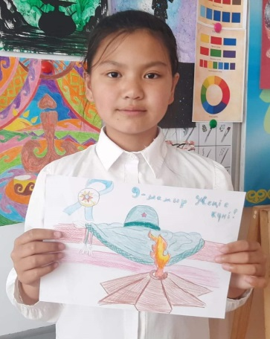
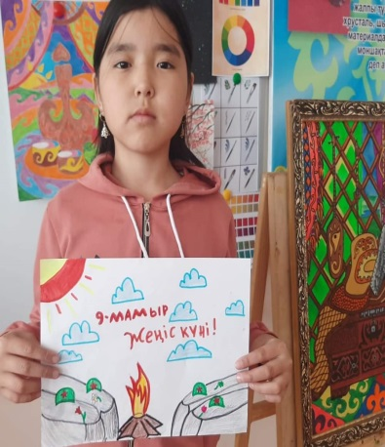
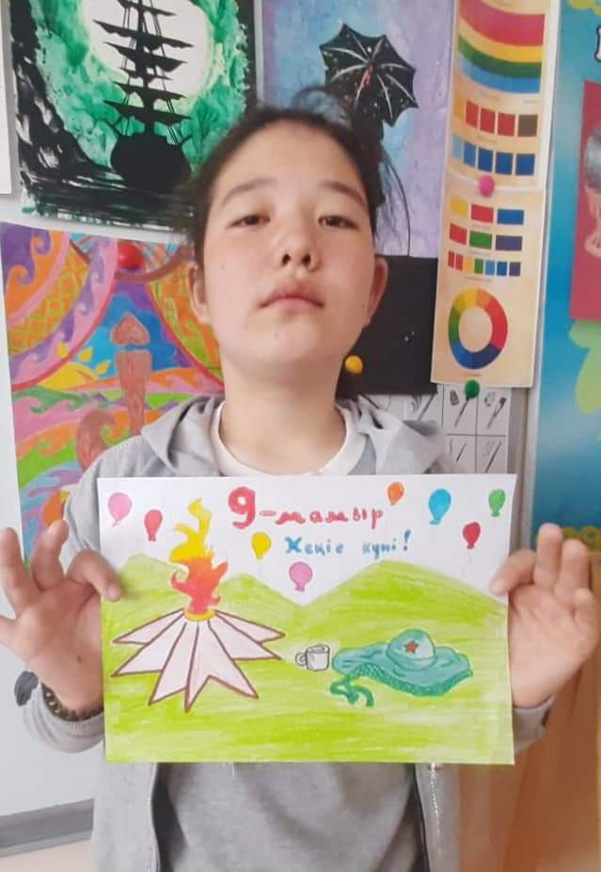
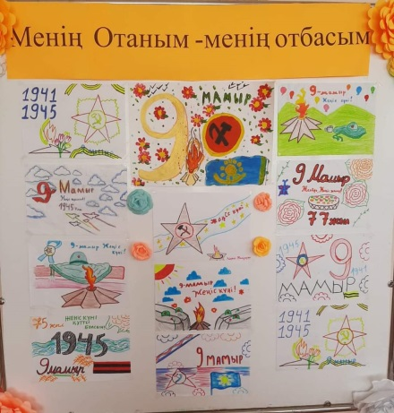
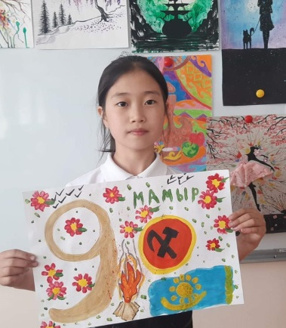
9 А сыныбында Тәуелсіз елім - Қазақстаным атты ашық тәрбие кеші өткізілді. Жауапты 9 «А» сынып оқушылары сынып жетекшісі Макишева Г.К
9 мамыр Жеңіс күніне орай мектебімізде сурет көрмесі ұйымдастырылды. Жауапты аға тәлімгер Саганаева К.К
https://m.facebook.com/story.php?story_fbid=690985222041256&id=100033893531683

Slide 15
Мемлекеттік Рәміздердің 30 жылдығына орай ұйымдастырылған іс-шараны жүзеге асыру мақсатында мектебімізде 4 маусым күні 10 сағатта оқушылардың қатысуымен Мемлекеттік Әнұран айтылды.
m.facebook.com/story.php?story_fbid=734737107666067&id=100033893531683
https://m.facebook.com/story.php?story_fbid=746534703152974&id=100033893531683
https://m.facebook.com/story.php?story_fbid=745381576601620&id=100033893531683

Slide 16
Екінші бағыт – Рухани-адамгершілік тәрбие
Мақсаты:ұлғаның қазақстандық қоғам өмірінің жалпыадамзаттық құндылықтарымен, нормаларымен және дәстүрлерімен келісілген рухани-адамгершілік және этикалық ұстанымдарын, моральдық қасиеттерін және көзқарастарын қалыптастыру.

Slide 17
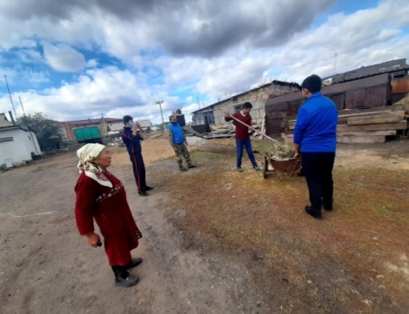
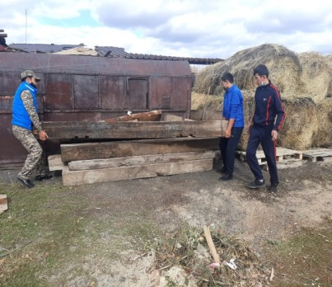
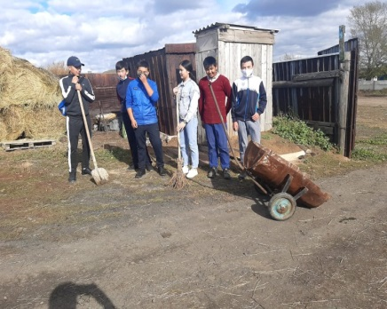
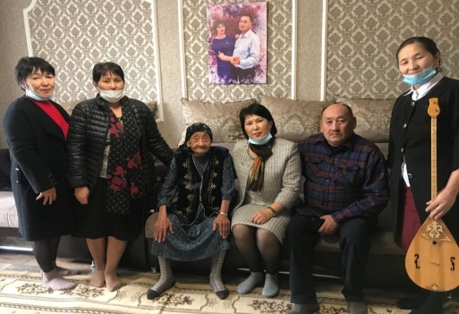
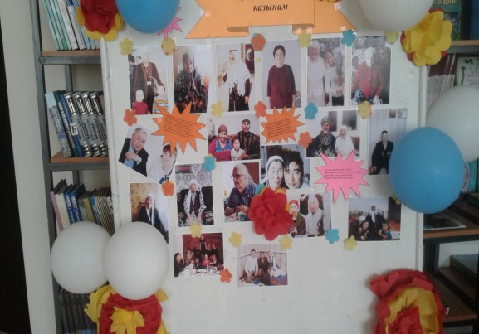
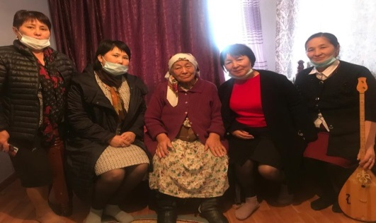
Ауылымыздың қариялары «Қарияларға көмек»
Жас ұлан» ұйымының оқушылары
«Қарттарым асыл - қазынам »

Slide 18
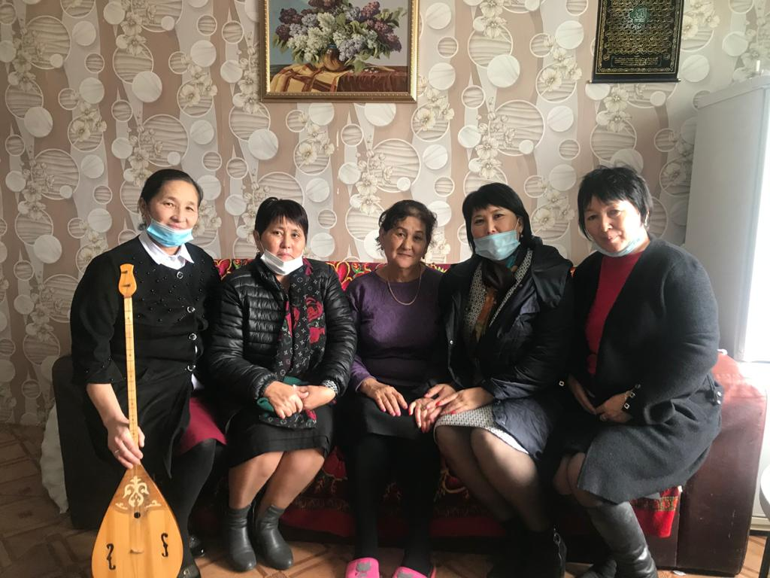
«Ұстаз- ұлағатты есім»
«ШЕКСІЗ МЕЙРІМДІЛІК» АКЦИЯСЫ
«Қазан айының 1-і күні «Мейірім» еріктілер клубының мүшелері «Қарттар» күніне орай ауылымыздың қарттарын және сонымен қатар мектебіміздің ардагер ұстаздарын «Кәсіптік мерекелерімен» құттықтап шықты, «Шексіз мейрімділік» акциясы ұйымдастырылды
https://m.facebook.com/story.php?story_fbid=595256951614084&id=100033893531683
https://m.facebook.com/story.php?story_fbid=595256951614084&id=100033893531683

Slide 19
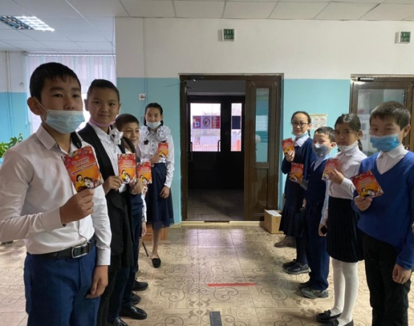
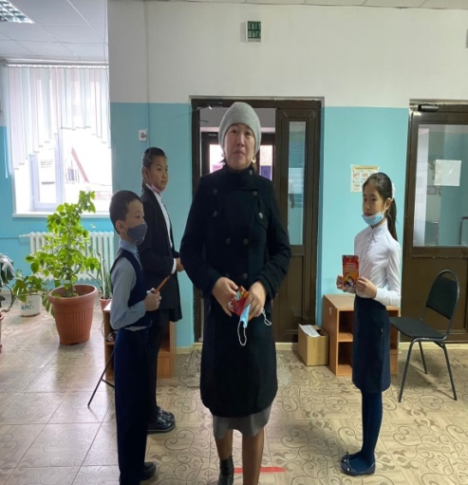
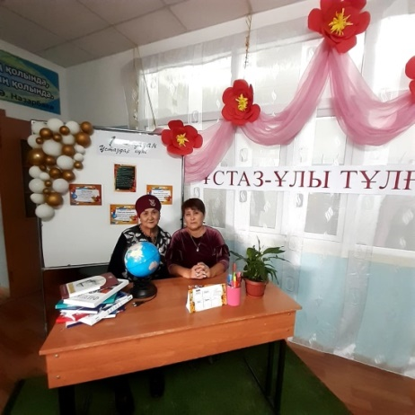
«Ұстаз –ұлы тұлға»
Мектеп түлектерінің «Ұстазыма мың алғыс!» хэштегімен құттықтаулар топтамасы ұйымдастырылды. «Мектеп Парламенті » өзін-өзі басқару ұйымы «Өзін- өзі басқару күнінде » сабақ беріп, мерекелік іс-шаралар ұйымдастырды.
https://m.facebook.com/story.php?story_fbid=595256951614084&id=100033893531683
https://m.facebook.com/story.php?story_fbid=595256951614084&id=100033893531683
ttps://m.facebook.com/story.php?story_fbid=595246681615111&id=100033893531683

Slide 20
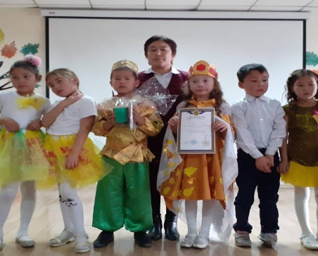
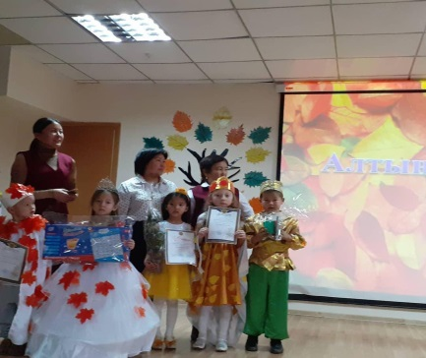
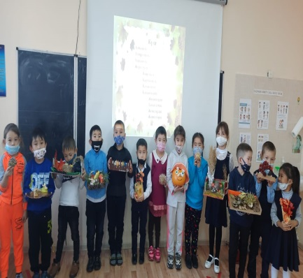
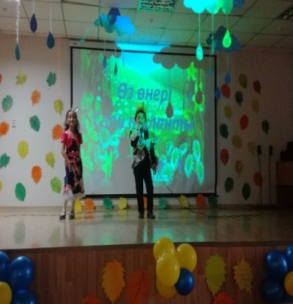
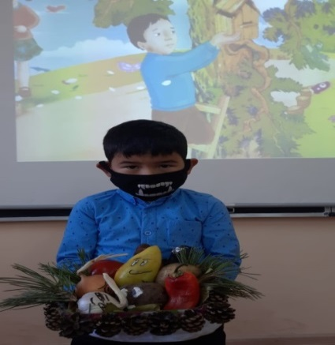
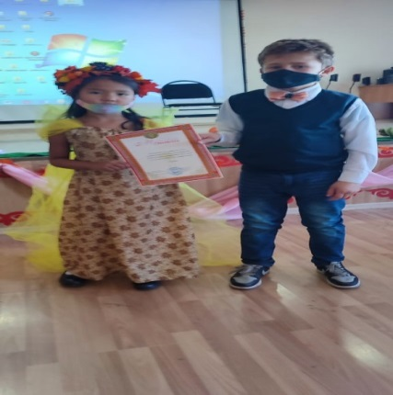
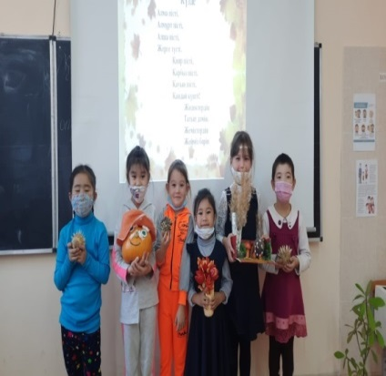
Қараша айында «Сары алтындай -сары күз» Алтын күз мерекесі өткізілді. Барлық сыныптар белсене қатысты. Жеміс-жидектерден мүсіндер жасап, өнерлерін ортаға салды.

Slide 21
Үшінші бағыт – Ұлттық тәрбие
Мақсаты:Тұлғаны ұлттық және жалпыадамзаттық құндылықтарға бағдарлау, ана тілін және мемлекеттік тілді, қазақ халқының, Қазақстан Республикасындағы этностар мен этникалық топтардың мәдениетін құрметтеуге тәрбиелеу.

Slide 22
Қазақстан Республикасының 22-қыркүйек Тіл мерекесіне орай «Ана тілім – ар намысым, қазынам» атты онкүндіктің іс-шара жоспары құрылып, мектеп директорымен бекітілді. Қазақ тілі, орыс тілі және шет тілі пән мұғалімдері ашық сабақтар беріп, сабақтан тыс іс-шараларын өткізді сонымен қатар мектепшілік жоспарлар құрылып іс-шаралар өткізілді.
https://m.facebook.com/story.php?story_fbid=686176372522141&id=100033893531683
https://m.facebook.com/story.php?story_fbid=686172462522532&id=100033893531683

Slide 23
Төртінші бағыт - Отбасы тәрбиесі
Мақсаты: Ата-аналарды оқыту, бала тәрбиесінде олардың психологиялық-педагогикалық құзыреттіліктерін және жауапкершіліктерін арттыру.
Бағалау критерийлері (қарым-қатынасы арқылы): этноәлеуметтік рөлдерге;
өз отбасына және ұрпақты жалғастыруға; адамгершілік қағидаларын қолдау арқылы отбасы және неке құндылықтарына құрметпен, ұқыпты қарау.

Slide 24
«Отбасым- алтын діңгегі» тақырыбында эссе жазып, сурет байқауы өткізілді.
https://m.facebook.com/story.php?story_fbid=726297735176671&id=100033893531683

Slide 25
«Мәдениетті ана-мәдениетті ұлт» жобасы аясында атқарылған іс- шара
«Мәдениетті ана-мәдениетті ұлт» жобасы аясында атқарылған іс- шара
1. | «Мәдениетті ана-мәдениетті ұлт» жобасы аясында атқарылған іс- шара БАҚ жарияланып отырды. | https://m.facebook.com/story.php?story_fbid=726277505178694&id=100033893531683
2. |  | https://m.facebook.com/story.php?story_fbid=726121951860916&id=100033893531683
3. |  | https://m.facebook.com/story.php?story_fbid=726121125194332&id=100033893531683
4. |  | https://m.facebook.com/story.php?story_fbid=726120595194385&id=100033893531683
5. |  | https://m.facebook.com/story.php?story_fbid=726120181861093&id=100033893531683
6. |  | https://m.facebook.com/story.php?story_fbid=726120295194415&id=100033893531683
7. |  | https://m.facebook.com/story.php?story_fbid=726119845194460&id=100033893531683
8. |  | https://m.facebook.com/story.php?story_fbid=726118825194562&id=100033893531683
9. |  | https://m.facebook.com/story.php?story_fbid=726118825194562&id=100033893531683
10. |  | https://m.facebook.com/story.php?story_fbid=726118035194641&id=100033893531683
11. |  | https://m.facebook.com/story.php?story_fbid=726108348528943&id=100033893531683
12. |  | https://m.facebook.com/story.php?story_fbid=726100021863109&id=100033893531683

Slide 26
«Жылы алақан» аналар мектебінің жылдық жұмыстарының есебі.
Үйірменің мақсаты – бала тәрбиесін халқымыздың ежелгі озық дәстүрлері негізінде жүргізу және оны бүгінгі заманның жетістіктерімен ұштастыру. Ұрпақ тәрбиесі қазіргі таңда ең маңызды мәселенің бірі болып отыр. Осыған байланысты ұстаздар қауымы тың ізденістер жасауда. «Жылы алақан» аналар мектебінде әр салада қызмет істеп, адал еңбегімен елге танылған адамдардың ақыл-кеңестері, іс-тәжірбиелері жастарға үлгі етіледі.

Slide 27
"Мен-анамын,ұрпағын әлдилеген тақырыбында аналар сайысы өткізілді.
Мақсаты: Ұлттық дәстүрді дәріптеу және бала бойында әлемдегі асыл ананы сыйлауға, адамгершілік сезімін ұялатуға, әсемдікті сүюге баулу
Бағдарламасы
1. Таныстыру
2. Сегіз қырлы-бір сырлы
3. Өнер сайысы
4. Дәм думан
5. Қазақтың салт-дәстүрі
Әділ-қазылар алқасы сайланып бағаларын беріп отырды.
1. 1"А" сынып "Өнерлі ана" Мусенова Нұргүл
2. 2"Ә" сынып "Шебер ана" Имантусупова Назым
3. 1"Ә" сынып "Мейірімді ана" Қонысбаева Жанна
4. 2"А" сынып "Инабатты ана" Зионор Маншук
5. 4"А" сынып "Парасатты ана" Шамхай Назира осындай номинациялар бойынша марапатталды.
https://www.instagram.com/tv/Ccm-DscAelP/?igshid=MDJmNzVkMjY=

Slide 28
7- мамыр Отан қорғаушылар мерекесі қарсаңында барлық сыныптар сынып сағатын өткізді. Мақсаты: Оқушыларға Ұлы Отанды сүюге, ерлік көрсеткен батырлардың бойындағы ержүректілік, отан сүйгіштік, ұлтжандылық қасиеттерін дәріптеу. Отанын , елін қорғай білуге тәрбиелеу.
https://www.instagram.com/p/CberljrNnwI/?igshid=YmMyMTA2M2Y =

Slide 29
«Жол қауіпсіздік ережелері
Қыркүйек айының алғашқы онкүндігінде» «Жол қауіпсіздік ережелері» тақырыбында МАД оқушылары, 1-7 сынып оқушылары арасында сынып сағаттары өткізілді.
https://m.facebook.com/story.php?story_fbid=582765376196575&id=100033893531683
https://m.facebook.com/story.php?story_fbid=581685356304577&id=100033893531683

Slide 30
Бесінші бағыт – Еңбек, экономикалық және экологиялық тәрбие
Мақсаты: Тұлғаның өзін кәсіби анықтауына саналы қарым-қатынасын қалыптастыру, экономикалық ойлауын және экологиялық мәдениетін дамыту.

Slide 31
16 сәуір күнгі сенбілікке мектеп ұжымы мен 'Шаттық" шағын орталығының тәрбиешілері және ішкі қызметкерлері мектеп ауласын тазалап, ағаш отырғызды.
Еңбек, экономикалық және экологиялық тәрбие берудін міндеті табиғат тағдыры үшін тұлғаның жауапкершілік сезімін қалыптастыру, жанашырлық сезімін ояту,адам мен қоршаған ортаның біртұтастығын сана сезімдеріне дағдыландыру. Көгалдандыру айында мектебімізде ата – аналардың, оқушылардың, ұстаздардың көмегімен бірнеше жұмыстар атқарылды, мектептің алдына 15 өскін ағаштары, питунья және көпжылдық гүлдер отырғызылды.
https://www.instagram.com/tv/Ccm7JYhlTf5/?igshid=MDJmNzVkMjY=

Slide 32
9 мамыр Ұлы Жеңістің 77 жыл толуына орай мектеп ауласын абаттандыру жұмыстарын жүзеге асыру барысында 15 түп әртүрлі өскін егілді.
https://m.facebook.com/story.php?story_
fbid=728080398331738&id=100033893531683

Slide 33
Тәуелсіздіктің 30 жылдығына орай мектебімізде Өзін –өзі басқару ұйымының ұйымдастыруымен «Көңілді тапқырлар» клубы өтті
Мақсаты: Оқушыларды өз беттерімен жұмыс жасауға, ізденуге, топпен жұмыс жасауға, бос уақытын тиімді пайдалануға үйрету. Қазіргі таңда Тәуелсіздік – барлығымыз үшін ерекше қасиетті, бірліктің, ынтымақтастық пен татулықтың күні. Мемлекетіміздің тәуелсіздігі – ең алдымен халқымыздың бақыты! Мереке қарсаңында елімізге тыныштық, жұртымызға амандық, жұмыстарыңызға сәттілік тілейміз. Мектебімізде Тәуелсіздіктің 30-жылдығына орай 5-8 сыныптар арасында КТК сайысы өткізіліп, үздік ойыншыларға орындар беріліп, мақтау қағазымен марапатталды. Жауапты: Аға тәлімгер Саганаева К.К, Өзін-өзі басқару президенті Аристаева Л.А
https://m.facebook.com/story.php?story_fbid=642241203582325&id=100033893531683

Slide 34
Адал ұрпақ клубы «Біз жемқорлыққа қарсымыз»
Мақсаты:
1.“Сыбайлас-жемқорлық” деген ұғымды түсіндіріп,пайда болу жағдайлары жайлы түсінік қалыптастыру.
2.Өз көзқарастарын білдіріп, дүниетанымдарын кеңейту.
3. Өз мемлекетіне жауапкершілікпен қарау және әділдікке тәрбиелеу.

Slide 35
Алтыншы бағыт - Зияткерлік тәрбие, ақпараттық мәдениет тәрбиесі
Мақсаты: Әрбір тұлғаның зияткерлік мүмкіндігін, көшбасшылық қасиеттерін және дарындылығын дамытуды қамтамасыз ететін уәждемелік кеңістік құру.

Slide 36
Зияткерлік тәрбие, ақпараттық мәдениет тәрбиесі әрбір тұлғаның зияткерлік мүмкіндігін,көшбасшылық қасиеттерін және дарындылығын, сондай-ақ ақпараттық мәдениетін дамытуды қамтамасыз ететін уәждемелік кеңестік қалыптастыру мақсатында «Өзін-өзі басқару» күнін өткізіп, мектеп президентін етіп 9 «А» сынып оқушысы Аристаева Лаура сайланды. Оқушылардың өзін –өзі тану қабілетін зерттеу мақсатында мектеп психологтары үнемі жұмыстар жүргізіп отырады.
«Үздік оқушы» байқауы өткізілді.

Slide 37
Балалар жылына арналған жоспар бойынша мектебімізде "Бала жұлдыз -2022" байқауы өтті. Бұл байқаудың өткізілу мақсаты оқушылардың өнерге деген қызығушылығын арттыру. Байқауға "Шаттық шағын" орталығынан бастап 1-6 сынып аралығында қатысты. Жеңімпаздар марапатталды. Жауапты тәлімгер Сағанаева К.К

Slide 38
1 «А» , 1 «Ә» сынып оқушыларға «Қош бол Әліппе!» атты әліппемен қоштасу өтті. Оқушылардың барлығы ерекше өнерлерін көрсетті, ән билерін тақпақтарын тарту етті.

Slide 39
Біз зорлық – зомбылыққа қарсымыз! акциясы
Мақсаты: Оқушыларға зорлық зомбылық туралы мағлұмат беру, адамның ең жаман қасиеті екенін айту. Адамның ең басты құндылығы оның бостандығы, олай болса оқушыларға адамзаттық құқықтарымен бас бостандықтарын қорғауы туралы үйрету Зорлық –зомбылық адам ағзасына тікелей әсер ететінін түсіндіру. Жаман әдеттерден бойларын аулақ ұстап, ондай әрекеттерге бамауға тәрбиелеу, адамгершілігі мол саналы азамат болып өсуіне ықпал жасау.
https://m.facebook.com/story.php?story_fbid=642229123583533&id=100033893531683
https://m.facebook.com/story.php?story_fbid=671306020675843&id=100033893531683

Slide 40
"Қош бол, бастауыш!" Мақсаты: Білімнің сара жолы бастауышта басталатынын, бастауышта алған білімнің негіз болып қалатынына көз жеткізу. Бастауыш сыныбымен, алғаш қолына қалам ұстатқан алғашқы ұстазымен қоштаса отырып, орта буында дәріс беретін ұстаздармен таныстыру, әр баланың ерекшелігін таныта отырып, сәт-сапар тілеу. Білім берер ордасы – мектепті ұстаздарын құрметтеп, білімге деген құштарлығын арттыру. Тәрбие сағатында оқушылар мектеп ұстаз ата-анасына арналған өлеңдерді нақышына келтіре орындай отырып, би билеп ән айтып, өз өнерлерін ортаға салды.
https://www.instagram.com/p/Cd5cLZVMQ14/?igshid=YmMyMTA2M2Y=

Slide 41
2021-2022 оқу жылында МАД тобынан 21 бала аяқтады «Қош, даярлық сыныбым!» тақырыбында мерекелік іс-шарасы өтті. Оқушылар өнерлерін ортаға салып, ата- аналарына қуаныш сыйлады. МАД сынып жетекшісі Жумабекова М.К
https://m.facebook.com/story.php?story_fbid=741057277034050&id=100033893531683

Slide 42
"Түлек 2022 - Қазақстанның ертеңі"
"Түлек 2022 - Қазақстанның ертеңі" атты салтанатты жиын өткізілді. 2021-2022 оқу жылында 9 және 11 сыныптарда 25 оқушы аяқтады.11 сыныптан 10 түлек алтын ұя мектебімен қоштасты. Жиынды мектебіміздің директоры Жумагулова Р.Т мен Көкпекті селолық округінің әкімі Досмаков А.Т түлектерге жүрек жарды тілектерін білдіріп 2021-2022 оқу жылының аяқталуымен құттықтады. Сонымен қатар 1 сынып оқушылары түлектерге тақпақтарын айтып, Сайрат Айзаданың орындауында "Алтын ұя" әнін орындады.Мектебіміздің түлегі Дүйсекеев Балнур 10 сынып оқушысы Жуманбаева Дильназға білім кілтін тапсырды. Әр ұстазға өлең жолдарын арнап гүл шоқтарын ұсынды. "Қош бол алтын ұя" әнімен қоштасу вальсін биледі.

Slide 43
Жетінші бағыт - Көпмәдениетті және көркем-эстетикалық тәрбие
Мақсаты: Білім беру ұйымдарының білім беру кеңістігін тұлғаның өзін-өзі сәйкестендіруінің көпмәдениетті ортасы ретінде құру, тұлғаның қоғамдағы жалпымәдени мінез-құлық дағдыларын қалыптастыру, оның өнердегі және болмыстағы эстетикалық нысандарды қабылдау, меңгеру және бағалау әзірлігін дамыту.

Slide 44
14- Наурыз көрісу күні
https://www.instagram.com/p/CbHnl3-lcB-/?igshid=YmMyMTA2M2Y=
https://www.instagram.com/p/CbHnl3-lcB-/?igshid=YmMyMTA2M2Y=

Slide 45
22 наурыз мерекесіне орай ұйымдастырылған 1-11 сыныптар аралығында сынып сағаттары өткізіліп, мектепшілік жәрмеңке ұйымдастырылды.
https://www.instagram.com/tv/CbSgA2ql1qe/?igshid=YmMyMTA2M2Y =

Slide 46
1- мамыр Қазақстан Халықтарының бірлігі күні» мектепшілік шаралар өткізілді. Мақсаты: Көп ұлтты халқымыздың тыныштығы мен бірлігін нығайтуға ат салысатын азамат болуға тәрбиелеу.
https://m.facebook.com/story.php?story_fbid=724878875318557&id=100033893531683
https://www.instagram.com/tv/CcxqOUCjFfU/?igshid=MDJmNzVkMjY=

Slide 47
Сегізінші бағыт - Дене тәрбиесі, салауатты өмір салты
Мақсаты: Салауатты өмір салты, дене дамуы және психологиялық денсаулық сақтау дағдыларын, денсаулыққа зиян келтіретін факторларды анықтау біліктілігін ойдағыдай қалыптастыру үшін кеңістік орнату.

Slide 48
Спорт – сенің серігің
Мектебіміздің спортшы оқушылары да әр түрлі спорт түрлерінен жарыстарға қатысып жүлделі орындар мен оралуда.
https://www.instagram.com/p/Ca9WKm2tEu1/?igshid=YmMyMTA2M2Y=

Slide 49
Дене шынықтыру апталығында көршілес мектеп мұғалімдер арасында «Дені саудың - жаны сау» атты жолдастық кездесу ұйымдастырылды.
https://www.instagram.com/p/Ca9WKm2tEu1/?igshid=YmMyMTA2M2Y=

Slide 50
«Чемпион»дебат клубының жылдық есебі Жауапты:Ахметбекова Ұ.Т Мақсаттары: Халықтың әлеуметтік осал топтарының мәселелеріне қоғамның назарына ударту; Қайырымдылық көмек көрсету; Оқушылардың азаматтық тұрғыдан өзін-өзі тануын дамыту; Қоғамның игілігі үшін ерікті жасалатын жұмыс идеяларын насихаттау; Әлеуметтік маңызы бар мәселелерд ішешуге оқушыларды тарту. Міндеттері: 1. оқушыларді белсенді азаматтық ұстанымда тәрбиелеу; 2. көшбасшылық пен адамгершілік- этикалыққасиеттерді, патриотизмді қалыптастыру; 3. қоғамдағы әр түрлі топтарға әлеуметтік-психологиялық және әлеуметтік-құқықтық қолдау көрсетуге байланысты жобаларға оқушыларді тарту; 4. профилактикалық және ақпараттық-насихаттық бағдарламаларды жүзеге асыруда оқушыларды бастамаларын қолдау; 5.ардагерлерге, зейнеткерлерге және балалар үйінің тәрбиеленушілеріне қолдау көрсетуге арналған іс-шараларды ұйымдастыру және қатысу. Күтілетін нәтиже: Мектеп оқушыларының бос уақытын тиімді пайдалану; Пікірсайыс арқылы белсенді азаматтық позициясы бар, жаңарған қоғамның жаңа азаматтары тәрбиеленеді; Басқа адамдардың көзқарастарымен санаса алатын озық ойлы азаматтардың қатарын көбейту; Жастарды өз бетімен білім алуға, ізденуге дағдыландырады; Жастардың бір-бірімен тығыз қарым-қатынас жасауларына, пікір алмасуына, қарым-қатынас диалогін орнатуға мүмкіндік туғызады; Саяси сана сезімі, қоғамға көзқарасы ерекшеленеді; Жұрт алдындағы сайыстарға еркін қатысады; Заман талабына сай туындаған жастардың өзекті мәселерін талқылап оның шешілу жолында үздік ұсыныстар дайындау. ДЕБАТ — бұл негізгі ережелері бойынша жүргізілетін дисскусияның негізгі формасын ұсынатын интеллектуалды ойын. Дебаттар логикалық және сыни тұрғыдан ойлауды, коммуникативті мәдениетті және халыққа сөйлеу дағдысын дамытады, өздігінен шешім қабылдауға дайындайды, қоғамның болашақ көшбасшылары ретінде тұлғаның қалыптасуына ықпал етеді.

Slide 51
Қазіргі таңда дебаттар Қазақстандағы жастар қызметінің ең танымал түрлерінің бірі болып табылады. Осындай ұстанымдар арқылы біздің мектепте «Чемпион» атты дебат клубы жұмыс атқара бастады.
«Наурыз мейрамында ұлттық ойындарды жаңғырту дұрыспа ?» атты мұғалімдер мен оқушылар арасында дебат ойындары өтті.
«Сарыарқа саңылағы»дебат ойындарының аудандық кезеңіне қатысып іріктеуден өтіп алғыс хат иеленді.
Мектепшілік дебат ойындары өтіп отырды.24-ші мамыр күні Чемпион командасының қорытынды отырысы өтті.
Аудандық «Ұшқыр ой алаңы»атты сөз додасына қатысып 2-ші орынды иеленді
https://www.instagram.com/p/CberljrNnwI/?igshid=YmMyMTA2M2Y =

Slide 52
«Сыбайлас жемқорлық - ғасыр дерті». Сыбайлас жемқорлыққа қарсы мәдениетті қалыптастыруға және қоғамдағы адалдық, өзінің іс-әрекеті мен мінез-құлқы үшін жауапкершілікті, сондай-ақ адамгершілік қасиеттерді тарату мақсатында 9-11 сынып білім алушылары арасында "Сыбайлас жемқорлық ғасыр дерті" атты дебат өтті.
https://www.instagram.com/p/CW77t7Mthh4/?igshid=YmMyMTA2M2Y=
https://www.instagram.com/p/CW77t7Mthh4/?igshid=YmMyMTA2M2Y=
https://www.instagram.com/p/CW77t7Mthh4/?igshid=YmMyMTA2M2Y=

Slide 53
Психологиялық-педагогикалық көмек көрсету жұмысының жылдық есебі.
Мектеп педагог –психологы Кунбазарова Жанар Рахимбековна
Психологиялық қызметтің мақсаты:
мектеп оқушыларының үйлесімді психологиялық дамуы,денсаулықты сақтау мен жітілдіру,жас жеткіншек құқығын қорғау,тәртіп пен ой дамуындағы ауытқуларды алдын-алу, ОТЖ (оқушы, ата-ана мен ұстаздар,әкімшілік) психологиялық қолдау көрсету.
Мектеп психологы қызметі келесі бағыттарда ұйымдастырылады: Психологиялық диагностика; Психологиялық түзету (коррекция); Психологиялық кеңес беру; Психологиялық ағарту; Психологиялық алдын-алу шаралары.

Slide 54
2021-2022 оқу жылында жүргізілген психолог жұмысының қорытындысы
2021-2022 оқу жылында психолог жұмысының жоспарының мақсаты білім беру ортада 1-11 сынып, сынып ұжымы, мұғалімдер ұжымының психологиялық ерекшеліктері туралы мәлімет жинау,дамыту,қолдау көрсету.
Педагог-психолог жұмысының мақсаты: «Байқадам ЖББМ» мектеп оқушыларының үйлесімді психологиялық дамуы,денсаулықты сақтау мен жітілдіру,жас жеткіншек құқығын қорғау,тәртіп пен ой дамуындағы ауытқуларды алдын-алу, ОТЖ (оқушы, ата-ана мен ұстаздар,әкімшілік) психологиялық қолдау көрсету.
• Оқу және тәрбие процессінде оқушы және оқушы ұжымын зерттеу.
• СӨС оқушыларға насихаттау
• Жас жеткіншектердің тәртібі,қарым-қатынас,іс-әрекеті,дамуындағы ауытқуларды алдын алу
• Ұжымда жағымды әлеуметті-психологиялық ахуал қалыптастыру.
• Жас ерекшелік кезеңінде толық тұлғалық интеллектуалдық дамуына және бейіндік білім беру жағдайында оқушылар қаблеттері мен мүмкіндіктерін анықтап,мамандық таңдау барысында психологиялық көмек көрсету,бағыт-бағдар беру.
2021-22 оқу жылында 1-ші сыныпқа 26 бала қабылданды. Бейімделуге байланысты 1,5 сыныптарда диагностикалық,коррекциялық ,алдын алу жұмыс түрлері атқарылды.
Сынып | Оқушы саны | ұл | қыз | М.Д.Т | Б/б
1 «а» | 14 | 8 | 6 | 8
1 «ә» | 12 | 7 | 5 | 10 | 1
5 «а» | 16 | 12 | 4

Slide 55
Бірінші сынып оқушыларының бейімделуі бойынша. «Ойнайық та ойлайық», «Кейіпкерлер эмоциясы», «Кім байқағыш? »,«Артық зат» т.б жұмыстары жасалды. Жұмыс барысында оқушылардың 77%сабаққа дайындығын көрсетсе,23 % білім алуда көмек қажет ететін оқушылар. https://

Slide 56
Бейімделуге байланысты «Бірінші сыныптың балаларын бейімдеу» тақырыбында ата-аналармен кездесу өткізіліп кеңестер берілді. Мақсатым бейімделу кезеңінде кездесетін қиындықтар және жеңу жолдары
Желтоқсан айында 1,5 сынып бойынша МППК-дезодаптация профилактикасына пән мұғалімдері, әкімшілік қатыстырыла отырып жүргізіліп,есебі берілді. Темперамент типтерін анықтауға Айзенк тестісі жүргізіліп, тест нәтижесімен оқушылар,сынып жетекші және пән мұғалімдер таныстырылды. Сынып оқушыларының 43,7%-сангвиник,яғни алғыр,епті,белсенді болса ,31%- холерик ,31%-флегматик, яғни қарама-қайшы сангвиникке.Бейімделуде қиындық көрген оқушыларға кеңес беріліп,дамыту жұмыстары жүзеге асырылып жатыр.
Мінез ерекшелігі оқу ынтасы есте сақтау қаблеті

Slide 57
Біз 5-ші сыныптамыз»,«5 сынып деген не?», «Рахмет саған бастауыш», «Біздің эмоция», «Қорқынышты сілкіп таста»
Қиын пән | Қай пән қорқыныш көрінеді | Көп тапсырма беретін | Не кедергі жақсы оқуға
Ағылшын-69,2℅ | Қазақ тілі әдебиеті-38,4% | Матем -69,2℅ | Балалардың шуы
Матем -38,4℅ | Тарих- 14℅ Ағылшын - 7℅ | Қазақ тілі-14% | Қорқыныш
Қазақ тілі-14℅ Орыс тілі-7℅ | Музыка-7% | Жаратылыстану-14%
«

Slide 58
І-ші жарты жылдықта 1-11 сынып аралығында «Біз зорлық-зомбылыққа қарсымыз», «Зорлық-зомбылықсыз балалық шақ» тақырыбында баяндама, дөңгелек үстел,пікір-талас ,эссе жазғызылып,сауалнама алынды, тренингтер өткізілді.Бұл іс-шаралар әлеуметтік педагогпен бірлесе атқарылды.Ата-аналармен «Зорлық-зомбылықсыз балалық шақ» тақырыбында жиналыс өткізілді.
Адам құқықтары,балаларды буллинг пен кибербуллингтен қорғау мақсатында 5-11 сыныптар арасында «Буллинг және оған қарсы тұру», «Күш көрсетпеңіз сіз оданда күштісіз», «Буллинг және моббинг құрбандары» тақырыбында оқушылармен тренинг өткізіліп,буллингтен болатын салдары туралы ақпараттандырылды. Жоғарғы сынып оқушылар арасында дөңгелек үстел ұйымдастырылып тақырып бойынша талқыланып кеңестер берілді. «Чучело» фильмін көру және талқылау. 8-11 сынып оқушыларынан сауалнама алынды.Сауалнама нәтижесінде оқушылар буллингті кіші сыныптарда басынан кешкендер болғаны сонымен қатар буллинг туралы ақпаратты мектептен алғандарын және БҰА көп айтылатыны туралы айтып өткен .
Ата-аналар,мектеп мұғалімдеріне буллинг туралы ақпараттар берілді.

Slide 59
8-11 сынып оқушыларына «Менің психикалық денсаулығым» тақырыбында бейнероликтер мен презентациялар көрсетіліп ақпараттандырылд. Ата-аналармен «Жасөспірімдердің психикалық денсаулығы» тақырыбында бейнеролик көрсетіліп презентациямен таныстырылып жаднамалар таратылды.Мектепке келуге мүмкіндіктері болмай қалған ата-аналарға ватсап желісі арқылы таныстырылд. Мүмкіндіктеріне қарай кері байланысқа шықты. Мектептегі пән мұғалімдеріне «Психикалық денсаулық», «Эмоция» тақырыбында бейнеролик көрсетіліп өзіңнің психикалық денсаулығыңды сақтауға кеңестер берілді.
8 сынып ата-ана жиналысы
«Жасөспірімнің психикалық денсаулығы»
https://www.instagram.com/p/CWsgQhyMOCh/?igshid=YmMyMTA2M2Y=

Slide 60
Мектептегі жасөспірімдердің деструктивтік мінез –құлқын алдын алу және психикалық-физикалық денсаулығын нығайту» тақырыбында жоспар бойынша 7-9 сыныптар арасында коммуникативті дағдыны қалыптастыру мақсатында алдын-алу жұмыстары жүргізілді. «Біз және біздің әрекетіміз», «Мен адамдар арасында», «Өзіңе көңіл күй тудыр» тренингтер өткізілді. ІІ жарты жылдықта бұл жұмыстар жалғасын табады.
https://www.instagram.com/p/CWsgKF4MOM7/?igshid=YmMyMTA2M2Y=

Slide 61
«Адамгершілік жыныстық тәрбие» тақырыбында жүргізілген жұмыс түрлері. 2021-шы жылдың қазан айында 7-11 сыныптар аралығында «Жыныстық тәрбие» тақырыбында сауалнама алынды.Сауалнамаға 60 оқушы қатысты. Қараша айында 9-11 сынып және ата-аналармен «Адамгершілік жыныстық тәрбие» тренинг, 7-10 сынып қыздарымен «Жыныстық кезеңнен қалай сүрінбей өтсем болады?», «Репродуктивті денсаулық дегеніміз не?» ақпараттық жұмыс ұйымдастырылды. Презентация,видеоролик көрсетілді. «Ерте жүктілікті алдын-алу» тренинг өткізіліп,кеңестер берілді.
7-8 қыздар арасында «Адамгершілік жыныстық тәрбие» тақырыбында видеоролик көрсетіліп ақпараттандыру жұмыстары жүргізілді.

Slide 62
7-8 қыздар арасында «Адамгершілік жыныстық тәрбие» тақырыбында видеоролик көрсетіліп ақпараттандыру жұмыстары жүргізілді.
Желтоқсан айының 20-25 аралығында «Психология-ғажайып ғылым!» тақырыбында апталық өткізілді.Апталықта 1-11 сынып оқушылары қамтылды.

Slide 63
Құқық бұзушылықты алдын-алуға байланысты қараша айынан бастап «Сенім жәшігі» қызметі жұмысын бастап жоспар бойынша жұмыстары атқарылды. Сонымен қатар 9,10 сынып оқушыларымен кәсіби бағдарды анықтауда диогностикалық , психопрофилактикалық, дамыту жұмыстары жүргізілді. «Жаңа мамандық», «Мен таңдаған жол», «Мен мамандық әлемінде», «Экзамен», «Сенімділік серігім» т.б
9-11 сыныпта мамандық таңдауға байланысты жұмысымды жалғастырдым, бұнда Климов, Голланд,Л.Йовяйшидің белгілі бір мамандыққа бейімділігін анықтау әдісітемесі жүргізілді. Тест қорытындыларымен оқушылар пән мұғалімдері,сынып жетекшілер хабарлар етіліп мамандық бойынша бағыт,ақыл кеңестер берілді. «Өзіңе-өзің көмектес» әдістемесі ұсынылды.
4 сынып оқушыларының орта буынға дайындығын диогностикалық жұмыстар яғни, Интеллектік тест ГИТ,зейін,есте сақтау,қобалжу деңгейлерін анықтауға тест алынып қорытындысымен сынып жетекшісі таныстырылды.
Жалпы мектебімізде оқушылардың логикалық даму деңгейі ортадан төмен жылда жүргізілген диогностика нәтижелерінен көруге болады. Пән мұғалімдері, сынып жетекшілеріне дамыту жұмыстарын , ойындар жүргізуді ұсындым.Оқушыларды 5 сыныпқа дайынндау мақсатында
«Алдымызда 5 сынып» тренинг өткізілді

Slide 64
Қараша айында «Ризашылық-мейірімділік бұлағы» қоғамдық мәдени білім беру жобасының «Қазақстан-менің алтын бесігім» фестиваліне 8 сынып оқушысы Аристаева Лаура қатыстырылып алғыс хатпен марапатталды
Коррекциялық-дамыту жұмысы
4,9 сыныптарда МАБ пен емтиханға дайындық кезеңдеріндегі стратегиялар мен қағидаларға сүйене отырып, өз білімдеріне, күштеріне, өздеріне сенімділікті арттыру бағытында жұмыс жасауды мақсатқа алдым. «Табыс жетістікке жеткізеді», «Сенім менің серігім», «ОЖСБ,ҰБТ-ға ұйымшылдықпен қатысуға психологиялық дайындық». Кәсіптік бағдар бойынша оқушылардың мамандық таңдауда қиыншылықты жеңуге көмектесу үшін «Мамандық» ойыны, «Болашаққа жол», «Стресстен қашуға бола ма?», «Табысқа баратын жол», Стресстен айыратын жаттығулар,жазғы емтиханға дайындық ретінде оқушылар бойындағы үрей мен қобалжуды жоюға арналған «Емтихан» ойыны жүргізілді.
Бейімделуде қиындық көрген оқушылар 1 «а», «ә» сынып оқушыларымен дайындалған бағдарлама бойынша дамыту сабақтары өткізілді.
9,11 сынып оқушылары ОЖСБ,ҰБТ,емтиханға дайындығы,көңіл-күйлері орташа деңгейде өтіп жатқанын сауалнама нәтижесінен көруге болады.Қиын пәндерге ағылшын,орыс тілі, алгебра,химия,физиканы атап көрсеткен.
Әр өткізілген іс шара Байқадам жалпы білім беру мектебінің сайты және фейсбук парақшасына жүктеліп отырылады.

Slide 65
Кәсіптік бағдар беру бойынша жасалған жұмыстар https://
6 оқу орындарымен Кәсіби бағдар бойынша жұмыстар жүргіздіік.
12 мамыр күні "ҚТжСК" КММ ҚАРАҒАНДЫ ТЕХНОЛОГИЯ және СЕРВИС КОЛЛЕДЖІнің мамандары Узбекова Б.Б және Алимбекова А.А Кәсіби бағдар бойынша түсіндірме жұмыстарын жүргізді.
Сонымен қатар 9,10 сынып оқушыларымен кәсіби бағдарды анықтауда диогностикалық , психопрофилактикалық, дамыту жұмыстары жүргізілді. «Жаңа мамандық», «Мен таңдаған жол», «Мен мамандық әлемінде», «Экзамен», «Сенімділік серігім», «Мамандық таңдауда қателесуге бола ма?» тренингі

Slide 66
АСППМ бағдарламасы бойынша күнделікті оқушылар мен мұғалімдерден сауалнама алынып нәтижесі бірден бағдарлама арқылы шығып отырады. Бағдарлама бойынша кері нәтиже көрсеткен оқушылармен жеке жұмыстар жүргізілді.
Аудандық «Өмір дағдылары» атты форум, «Буллинг» семинарына қатысып, алғыс хатпен марапатталдым.
Аймақтық семинар «Педагог тәжірбиесіндегі білім алушының оқу сауаттылығын ұлттық құндылықтармен ұштастыру» коучингіне қатыстым

Slide 67
Әлеуметтік педагогтың 2021-2022 оқу жылындағы жылдық есебі
Мақсаты: оқушыларға әлеуметтік көмек ұйымдастыру, рухани жан дүниесін танып білу, қатарға қосу жұмыстарын ұйымдастыру
Міндеттері: мектеп оқушыларымен, ата-аналар мен әлеуметтік педагогикалық жұмыстар жүргізу және ата-анасының қамқорлығынсыз қалған балаларды, аз қамтамасыз етілген отбасы балаларын, көпбалалы отбасы балаларын, жартылай жетім және оралман оқушылармен әлеуметтік қолдау жұмыстарын жүргізу, сонымен қатар тәртібінде ауытқушылығы бар және қиын, құқықбұзуға бейім балалармен әлеуметтік-психологиялық және құқықтық жұмыстарды ұйымдастыру, отбасы мен мектеп арасындағы ынтымақтастықты нығайту.

Slide 68
№ | Оқушылардың әлеуметтік топтамасы | Саны
1 | Оқушылардың жалпы саны: Бастауыш-92 оқушы 5-9 сынып-77оқушы 10-11сынып-15оқушы МАДТ-22оқуш | І тоқсан 204
 | Оқушылардың жалпы саны: Бастауыш-87оқушы 5-9 сынып-73оқушы 10-11сынып-14оқушы | ІІ тоқсан 206 (-2)
 | Оқушылардың жалпы саны: Бастауыш-87оқушы 5-9 сынып-75оқушы 10-11сынып-14оқушы МАДТ-22оқушы | ІІІтоқсан 205 (-1)
 | Оқушылардың жалпы саны: Бастауыш -90 оқушы 5-9 сынып-76 оқушы 10-11сынып-16 оқушы МАДТ-21оқуш | ІVтоқсан 203(-2)
2 | Жетім және ата-ана қамқорлығынсыз қалған оқушы саны | 0
3 | Жартылай жетім балалар саны: Әкесі қайтыс болған: Анасы қайтыс болған: | 4 3 1
4 | Аз қамтылған отбасы (АӘК ) балалар саны: | І, ІІ -7 ІІІ-,IV-6
 | Ажырасқан отбасы балалар саны | 6
5 | Көп балалы отбасыдан шыққан балалар саны: | 68
6 | Мүгедек (үйде оқылатын) балалар саны: | 1
7 | Үйде оқыту (инклюзия)оқитын балалар саны: | 2
8 | Мектепішілік бақылауда тұрған оқушы саны: | 0
9 | ҚЮП есебінде тұрған оқушы саны: | 0
10 | Өмірлік қиын жағдайдағы отбасылар саны: | 0

Slide 69
Мектепішілік бракераж комиссиясы мектеп асханасында санитарлық-гигиеналық тексеру жүргізілді.
Бракеражды комиссия мүшелері тамақтанудын сапасы мен құрамын үнемі тексеріп отырды. Тексеру барысында ақаулар табылмады. Барлық ережелер нормаға сай. Тамақтың салмағы ас мәзіріне сай.
https://www.instagram.com/p/CckYMXGMTVg/?igshid=MDJmNzVkMjY=

Slide 70
«Түнгі қаладағы балалар» рейдтік жедел алдын алу іс –шаралары жүргізілді. Іс- шараның мақсаты: қаңғыбастыққа құқыққа қайшы әрекеттер жасауға бейім, кәмелетке толмағандарды уақытында анықтау,түнгі уақытта жасөспірімдердің заңды өкілдерінсіз жүруіне жол бермеу.
https://m.facebook.com/story.php?story_fbid=734733017666476&id=100033893531683
«Байқадам ЖББМ»КММде Балалар жылына арналған іс-шаралар жоспарын іске асыру шеңберінде Қарағанды облысының білім басқармасы басшысының 2022 ж 5 мамырдағы №1482 хатына сәйкес 12 мамырда аудандық кең ауқымды «Қамқор» атты рейд жүргізілді.
https://m.facebook.com/story.php?story_fbid=734062111066900&id=100033893531683

Slide 71
Балаларға зорлық – зомбылық пен қатыгездікпен қарауға қарсы іс-қимыл шеңберінде 7-8 сынып оқушыларымен «Зорлық- зомбылықсыз балалық шақ» атты презентация көрсетілді.
https://m.facebook.com/story.php?story_fbid=633214957818283&id=100033893531683
https://m.facebook.com/story.php?story_fbid=627347191738393&id=100033893531683
https://m.facebook.com/story.php?story_fbid=627349105071535&id=100033893531683
8 «А» сынып ата - аналарымен құқық бұзушылық туралы,оқушылардың сабаққа қатысуы,«Өзіңді сексуалдық зорлық-зомбылықтан қалай қорғау керек» ата-аналарға арналған ақпараттар берілді.
https://www.instagram.com/p/CZ84aF_tgnP/?igshid=YmMyMTA2M2Y=
https://m.facebook.com/story.php?story_fbid=680987529707692&id=100033893531683
https://m.facebook.com/story.php?story_fbid=676878186785293&id=100033893531683

Slide 72
Облыс әкімінің жаңа жыл қарсаңында берілген сыйы
Аудан әкімінің жаңа жыл қарсаңында берілген тәтті қоржыны мен 20 мың теңге сертификат
8 сынып оқушысы: Исабаев Нұр Аянұлы - үйде оқитын оқушы.
Көкпекті с/о әкімі А.Т.Досмаков мектептегі көп балалы,аз қамтылған отбасы балаларына жаңа жылдық 40 тәтті қоржындар таратты.
https://m.facebook.com/story.php?story_fbid=656891665450612&id=100033893531683

Slide 73
2021-2022 оқу жылдарындағы дене шынықтыру пәнінің мұғалімдерінің атқарған жұмыстарының жылдық қорытынды есебі
Дене шынықтыру мұғалімдерінің тақырыбы -«Оқушылардың жас ерекшеліктері мен психологиялық ерекшеліктерін ескере отырып білім мен дене дамуын дамыта отырып оқу-тәрбие үрдісін құру» тақырыбында жұмыс жүргізді.
Дене шынықтыру пәнінің мұғалімінің алға қойған міндеттері мынадай:
1. Оқушыларды үнемі ДШ мен спортпен айналысуға бағыттау
2. Салауатты өмір салтын насихаттау.
3.Оқушылар арасында қоғамдық дене шынықтырулық-сауықтыру және спорттық жұмысты қалыптастыру.
4.Оқушылардың денсаулығын нығайту мақсатында Президенттік тесті енгізу.
5.Оқушылардың өздерінің денсаулықтарын сақтау мен нығайтуға бағытталған балалардың сана-сезімін дамыту

Slide 74
«Белсенді өмір-жүз жастық ғұмыр» атты денсаулық фестивалі ұйымдастырылды.Бұл фестивальға 1-11 сынып оқушылары қатысты.1және 2-сынып оқушылары арасында «Толағай» спорттық ойыны өткізілді. Мектеп оқушылары арасында жүгіру,ұзындыққа секіру, командалар арасында футбол ойыны ұйымдастырылды.Сонымен қатар,ұлттық ойындар ойнатылды.Фестиваль соңында жеңіске жеткен оқушылар марапатталды. 3 және 4-сынып арасында жүгіруден І орынға Слюсарев Назар,Кенжебек Айару, ІІ орынды Олжабай Әлібек пен Майкенова Томирис иеленсе, ІІІ орынға Иманбек Нұрасыл мен Шайзанда Жанбота иеленді.5-7- сынып оқушылары арасында І орынға Қуанышұлы Шерхан мен Акимбекова Аягөз ие болса,ІІ орынға Бөйтек Әлихан мен Қорабаева Жанерке,ал ІІІ орынға Сарай Нұржігіт пен Сержанқызы Гүлденбақ ие болды.Ұзындыққа секіруден І орынға 11-сынып оқушылары Сексенбаева Іңкәр мен Жекебай Ерғанат , ІІ орынға Сарай Арайлым мен Исаев Рауан,ІІІ орынға Күнәбіл Еңлік пен Асалбек Алмаз ие болды.Футбол ойыны бойынша 6 және 11- сынып оқушылары І орынға ие болса,ІІ орынға 9-сынып оқушылары ие болды.Жеңіс тұғырына көтерілген оқушыларға мадақтама мен медаль, кубоктар табысталды.

Slide 75
Қараша айының 10-ші жұлдызында баскетболдан аудандық жарыс өтті. Осы сайысқа мектебіміздің жоғарғы сынып ұлдар командасы барып белсене қатысты.
Қыркүйек айының екінші аптасында «денсаулық фестивалі» ұйымдастырылып аталып өткізілді. Осы фестивалге ата-аналар,ұстаздар,оқушылар ат салыса қатысты.5-7 сыныптар арасында 500м жүгіруден 1-орынға Қуанышұлы Ш, 2-орын Бөйтек Ә 3-орынға Сарай Н иеленді.

Slide 76
Қараша айының 5-де аудандық муғалімдер арасында «стол тенниснен» және волейболдан жарыс өткізілді. Бұл жарысқа 22 мектеп мұғалімдері командасы белсене қатысып қайтты.Бұл жарыста стөл тенисінен 3-орынға ие болып, жалпы командалық есепте 3 орынға ие болдық.

Slide 77
Мұғалімдер арасында аудандық жарыстар
Қараша айының 10-ші жұлдызында баскетболдан аудандық жарыс өтті. Осы сайысқа мектебіміздің жоғарғы сынып ұлдар командасы барып белсене қатысты.
Қыркүйек айының екінші аптасында «денсаулық фестивалі» ұйымдастырылып аталып өткізілді. Осы фестивалге ата-аналар,ұстаздар,оқушылар ат салыса қатысты.5-7 сыныптар арасында 500м жүгіруден 1-орынға Қуанышұлы Ш, 2-орын Бөйтек Ә 3-орынға Сарай Н иеленді.

Slide 78
Қараша айында аудандық мұғалімдер арасында «Стол теннисінен» және волейболдан жарыс өткізілді. Бұл жарысқа 22 мектеп мұғалім командасы белсене қатысып қайтты.Бұл жарыста стол теннисінен 3-орынға ие болып, жалпы командалық есепте 3 орынға ие болдық.

Slide 79
Аудандық қол күрес

Slide 80
Балаларды қорғау күніне спорттық ойындар: қол күресі,футбол,қазақша күрес,кір көтеру өткізілді.

Slide 81
Тоғызқұмалақ үйірмесінің жылдық есебі Оқу жылының басында 5-6 сынып оқушыларының өтініштерімен «тоғызқұмалақ» үйірмесі бір топ болып мектеп директорының бұйрығымен ашылды. Жоспар бойынша өткізілді. Бірінші тоқсанда тоғызқұмалақтың тарихын , тақтасын және жүрістерін меңгерді. Оқушылар арасында тоғызқұмалақтан жарыс өткізілді.Ерекше ойынмен көзге түскен оқушылар Догдорхан Ақнұр,Сарай Нұржігіт, Қуанышұлы Шерхан,Рашид Мади,Туреханова Амина болды.
Екінші тоқсанда жай және табысты жүрістер және тұздық алуды үйренді. Ойынды жазып ойнауды жүрістерді есептеуді жақсы меңгерді.Мектепшілік жарыстарда жақсы өнер көрсетті.

Slide 82
Оқушылар сонымен қатар байлап ойнау және айырбасқа шақыруды білді. Оқушылар арасында жарыс өткізіліп, жеңіске жеткен оқушылар ауданда өтетін жарысқа жолдама алды.Жарысқа Асалбек Қарақат, Догдорхан Ақнұр, Асалбек Алмаз қатысып,жүлделі орындармен жәнеде кубокпен марапатталды. Төртінші тоқсанда осал отауларға шабуыл жасау және осал отауларды қорғау әдістерін жақсы меңгерді. Өткен сабақтарды қайталап шықты.Жоспар бойынша үйірме жұмысының барлық әдіс тәсілдері мен ережелері толық орындалды.Келесі жылға бастауыш сынып оқушыларын тоғызқұмалақ үйірмесіне қатыстыру туралы жоспарлаудамын.

Slide 83
АӘТД жағдайы және әскери-патриоттық жұмыс туралы
"Байқадам КММ" 2021-2022 оқу жылында.
Есепті жылы Байқадам ЖББМ КММ алғашқы әскери дайындық бойынша жұмысқа тартылды:
АӘТД оқу бағдарламасы есепті жылы толығымен орындалды.
Алғашқы әскери дайындық курсынан 17 адам өтті.
Биылғы жылы қорғаныс-бұқаралық және әскери-спорттық іс-шараларды өткізуге COVID-19 вирусының таралуына байланысты түзетулер енгізілді және мектеп аудандық жарыстарға қатыспады, сондай-ақ НВТП бойынша материалдық базаның жетіспеушілігіне байланысты онлайн жарыстарға қатыспады. Негізінен біздің іс-қимылдарымыз челлендждерді дайындауға және оған қатысуға, жоғары әскери оқу орындарына түсуге кандидаттарды іріктеуге, бейнероликтер көрсете отырып, жоғары әскери оқу орындарына түсуге үгіттеуге, компьютерлік сауаттылық саласында оқуға шақырылушыларды анықтау үшін сауалнама жүргізуге бағытталды. Мектептегі терроризмге қарсы қауіпсіздік бойынша жұмыс.
Жалпы, жоғарыда аталған іс-шаралар оқу пәнін нығайтуға, оқушылардың белсенділігі мен санасын арттыруға жақсы әсер еткенін айту керек.
СЫНЫП | ҰЛДАР | ҚЫЗДАР
10А | 3 | 3
11Ә | 5 | 1
11А | 2 | 3
Жалпы | 10 | 7

Slide 84
Қыркүйек: жылдың басында АӘТД сабақтары бойынша барлық сағаттар жарты жыл ішінде толық көлемде өткізілді. Теориялық және практикалық. Бөлімше құрамында газтұтқыштарда жүгіру бойынша жаттығулар. Саптық тәсілдер және оларды практикалық орындау
Атыс дайындығы бойынша практикалық және теориялық сабақтар, гранаталар лақтыру және пневматикалық винтовкадан ату. Және ату үйірмесінде

Slide 85
Қазан: Р. К. Мемлекеттік Туын алып шығу арқылы салтанатты іс-шараларға шығу үшін Ту тобы дайындалды.
Мектептегі терроризмге қарсы қауіпсіздік бойынша жұмыс
Оқушыларды таныстыру үшін стенд құрастырумен,
Терроризмге қарсы қауіпсіздіктің паспорты мен құжаттамасы. Мектеп оқушылары арасында террорлық әрекеттер мен қауіптер туралы білім тақырыбы бойынша сауалнама.
Психологты тарта отырып, қоғамдағы терроризмнің зияны туралы бейнероликтер көрсету және түсіндіру
Отан Қорғаушыларға арналған челендж өткізу
Ұлы Отан соғысы ардагерлеріне құрмет пен құрмет көрсетуге, Отан қорғаушыларға құрмет көрсетуге арналған ескерткіштің аумағын тазарту.

Slide 86
Қараша: Қазақстан Республикасының Жоғары әскери оқу орындарына түсу мәселелері бойынша үгіт-насихат жұмыстары. Әскери қасиеттер мен Отан алдындағы борыш сезімін дарыту. Қазақстан аумағындағы ҚР Әскери Жоғары оқу орындары туралы әңгімелесу және бейнероликтер көрсету және әскери қызметшілердің түсу шарттары, өмірі мен тұрмысы. Әскери жоғары оқу орындарына түсу кезіндегі кадеттердің артықшылықтары. Бұқар Жырау ауданының 10-11 сынып оқушыларына айти технологиясын білуге арналған сауалнама.
Желтоқсан: 10-11 сыныптарға арналған мектепте құқық бұзушылық және үлгілі мінез-құлық бойынша үгіт-насихат жұмыстары. Взвод және бөлім командирлерімен әңгімелесу.

Slide 87
Қаңтар: 10-11 сыныптарға арналған мектепте құқық бұзушылық және үлгілі мінез-құлық бойынша үгіт-насихат жұмыстары. Взвод және бөлім командирлерімен әңгімелесу.
Ақпан: 9,10,11 сыныптар арасында пневматикалық винтовкадан ату жарысы. 1 орын Сексенбаева Іңкәр, 2 орын Исаев Ислам, 3 орын Құнабіл Еңлік.

Slide 88
Наурыз: Мектепте Азаматтық қорғаныс күніне орай эвакуациялық оқу-жаттығу өткізілді. Мұғалімдер мен оқушылар жақсы тәртіп көрсетті. Мектептен шығу уақыты 4 минут болды.
Сәуір: Жоғары сынып оқушыларымен мектеп тәртібі, сыбайлас жемқорлық, құқық бұзушылық туралы әңгіме өткізілді.
Су тасқыны және басқа да төтенше жағдайлар кезінде эвакуациялау пунктін құру бойынша жұмыс. Инструктаж өткізілді, құжаттар дайындалды. су тасқыны оқиғасынан безендірілген стенд.

Slide 89
Мамыр: Мектеп аумағында 10 сынып оқушыларымен далалық жиыны өткізілді. Әскери істер бойынша теориялық және практикалық білім.
Қорытынды: Мамыр айында әскери іс бойынша арнайы жарыстар тоқтатылды. Әскери-патриоттық тәрбие айлығы жойылды. 9 мамырдағы жеңіске арналған шеру және басқа да әскери жарыстарды өткізуге тыйым салынды. ЮИД жарысы болған жоқ. Ту үстаушылар сайысы, Айбын аудан, Ұлан аудан байқауы. аудандық байқауларды қарау жүйесі мен әндер. Жас құтқарушы сайысы.
Кемшіліктер: Жұмыстағы қиындықтар-бұл қалыпты Интернеттің, НВТП, АҚ бойынша қажетті құрал-жабдықтарды сатып алу үшін қажетті қаражаттың болмауы. стендтер, плакаттар және әсіресе макеттер.

Slide 90
«Байқадам жалпы білім беретін мектебі» КММ
кітапхана жоспары бойынша
жылдық қорытынды есебі
Мектеп оқушыларының оқулықпен қамтылуы жайлы
Білім беру ұйымдарының білім алушылары мен тәрбиеленушілерін 2021 – 2022 оқу жылында 1 сыныптар және де 4,11 сыныптарға қосымша оқулықтармен көркем әдеби кітаптармен қамтамасыз ету. Жыл сайын мектеп кітапханаларынан оқулықтарды қайтарымды негізде тегін пайдалануға беріледі.
Оқушыларды қамтамасыз ету үшін оқулықтардың тізбесі мемлекеттік жалпыға бірдей міндетті білім беру стандартына сәйкес білім беру саласындағы орталық атқарушы органның шешімімен бекітіледі.
Кітапхана қызметі «Кітапхана туралы ережеге» сәйкес қойылған. Оқырмандар кітап қорын еркінше тегін, қайтарымды негізде пайдаланады. Сондай-ақ библиографиялық және анықтамалы – ақпараттық қызмет көрсетіледі. Кітапханада «жұмыс күнделігі» үнемі жүргізіледі.
Кітап оқу – ой мен тіл байлығын, сөйлеу мәдениетін, жан сұлулығын, ұстамдылық пен сабырлылық мінез қасиеттерін қалыптастыратын маңызды іс.
Кітапхана жұмысында балаларды кітап оқуға тарту, оқуға деген қызығушылығын арттырудың әртүрлі әдістері мен түрлері қолданылады. Кітап оқуды насихаттау және кітап оқитын адамның абыройын арттыру мақсатында әртүрлі іс-шаралар өткізіледі: ойындар, сөзжұмбақ, экскур-сиялар, тұсаукесерлер. Кіріктірілген сабақтар, әдебиет сағаттары, ой-толғау сағаттары, таным сабақтар, ауызша журналдар, ақпарат күндері, библиографиялық шолу, көрмелер т.б. жеке, көпшілік жұмыс, ақпараттық мәдениет сабақтары арқылы кітап оқуға, оқу мәдениетін, кітапхана пайдаланушысының біліктілігі мен дағдысын қалыптастырады.
Кітапханадағы көпшілік іс-шаралар құрылған жоспар бойынша оқырмандарды тарту, олардың қызығушылығын арттыру мақсатында ұйымдастырылады.

Slide 91
Оқуға құштар » жобасы аясында құрылған жоспар бойынша жұмыстар атқарылды. Жалпы мақсатымыз балаларды кітап оқуға тарту, оқуға деген қызығушылығын арттырудың әртүрлі әдістері мен түрлері қолданылады. Кітап оқуды насихаттау және кітап оқитын адамның абыройын арттыру мақсатында әртүрлі төмендегідей іс-шаралар өткізіледі:

Slide 93
Мақсаты: -Ахмет Байтұрсынұлының -еңбегі жанған жанның бірі. Істеген ісінің жемісі-соңынан келе жатқан жастар. Оның арты Ахмет Мектебіне тізіліп, кіріп жатқан жас буын, жаңа өсіп келе жатқан қазақ әдебиеті Ах өзінің басшысы деп санайды. Ахаң ашқан қазақ мектебі, Ахаң түрлеген ана тілі, Ахаң салған әдебиеттегі елшілдік ұраны-«Қырық мысал», «Маса», «Қазақ» газетінің 1916 жылдағы қан жылаған қазақ баласына істеген еңбегі, өнер-білім, саясат жолындағы қажымаған қайратын біз ұмытсақ та тарих ұмытпайды.
-Әрине, Ахмет тағылымын бір сәтте оқып білуге болмайды. Оны жылдар бойы оқып үйренуіміз керек. Ахмет Байтұрсынұлының ақын, публицист, ғалым, қоғам қайраткері санатында жасаған барлық еңбегі, тартқан қорлық, көрген азабы, болашаққа сенген үміт-арманы-баршасы ұлы миссияны орындауға, туған халқы үшін қасықтай қаны қалғанша қалтықсыз қызмет етуге арналған.

Slide 94
Ауған оқиғасының тарихи мағынасын ашып, оқушыларға түсіндіру. “Ауған соғысы” – жайлы тереңірек біліп тану, соғыс ардагерлерінен мәлімет алу. Тарихи деректердің маңыздысын аша білуге және материалдарды диалектикалық тұрғыдан талдай білуге дағдыландыру. Тәуелсіздік жолында күрескен аға - апаларымыздың ерлігін кейінгі ұрпаққа үлгі ете отырып, оқушыларды ұлтжандылыққа, Отанын сүюге тәрбиелеу.

Slide 95
Тәуелсіздік – ең басты құндылығымыз. Тәуелсіздікке қантөгіссіз, бейбіт түрде қол жеткізгеннен кейін ғана елімізді әлемнің өркениетті мемлекеттерінің қатарына қоса алдық. 30 жыл ішінде тәуелсіз Қазақ елін қалыптастырып, нарықтың қиын кезеңінен аман өтіп келеміз.Осы кезеңде Қазақстанды дүние дидарындағы ең мықты мемлекеттер танитындай, сыйлайтындай деңгейге жеткізген тұңғыш Нұрсұлтан Назарбаевтай көреген саясаткердің ерен еңбегін дәл бүгін және әрқашанда айтып өтеміз. Егемен еліміздің ең ұлық, ең қастерлі мерекесі – Тәуелсіздік күні. Осыған орай мектебімізде «30 кітап» акциясы ұйымдастырылды жәнеде көрмелер қойылды.

Slide 96
Назарларыңызға рахмет!!!

